Slide 1
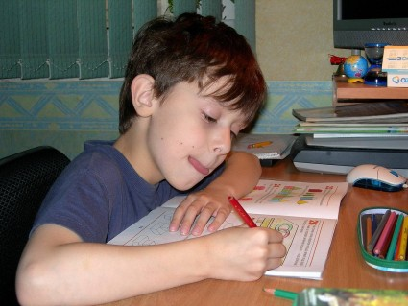
Развитие
словесно-логического мышления
младших школьников

Slide 2
Виды мышления
наглядно-действенное мышление
наглядно-образное мышление
словесно-логическое мышление

Slide 3
Логические операции
Сравнение
Анализ
Синтез
Абстрагирование
Обобщение

Slide 4
Основные формы
логического мышления
Понятия
Суждения
Умозаключения

Slide 5
Учитель учит:
находить взаимосвязи в окружающей жизни
вырабатывать правильные понятия
применять на практике изучаемые теоретические положения
анализировать с помощью мыслительных операций (обобщения, сравнения, классификации, синтеза, и пр.).

Slide 6
Педагогические условия
Задания на уроках, которые побуждают детей размышлять
Общение с учителем и сверстниками — в урочное и неурочное время.
Хорошо, когда учебный процесс наполнен элементами, где ученик:
может сравнивать понятия (предметы, явления)
понимать различия между общими признаками и отличительными (частными)
выделять существенные и несущественные признаки
не брать во внимание несущественные детали
анализировать, сравнивать и обобщать.

Slide 7
«Успех полноценного формирования логического мышления младшего школьника зависит от того, насколько комплексно и системно происходит обучение этому».

Slide 8
Классификация, анализ
Назови, объясни и перечисли : деревья, кустарники, цветы, овощи, фрукты, грибы, время суток, мебель, посуда, одежда, головные уборы, украшения, школьные принадлежности, имена, времена года, месяцы, дни недели, буквы, числа, сказки
Сравнение, анализ
Сравни, чем похожи и чем отличаются:
собака и волк, береза и сирень, мальчик и старик, птица и самолет, солнце и электрическая лампочка, дом и избушка, книга и тетрадь, пианино и скрипка

Slide 9
Обобщение.
Назови одним словом:
Волк, лиса, заяц - …
Дуб, береза, сосна - … Ромашка, колокольчик, астра - …
Орешник, сирень, смородина - …
Утро, день, вечер - …
Платье, брюки, куртка - …
Круг, квадрат, треугольник - …
Дождь, град, снег - …

Slide 10
Исключение лишнего. Анализ
Найди среди перечисленных слов одно лишнее, которое не подходит по смыслу ко всем остальным. Объясни, свой выбор.
Старый, дряхлый, маленький, ветхий.
Храбрый, злой, смелый, отважный.
Яблоко, слива, огурец, груша.
Огурец, репа, морковь, заяц.
Огурец, арбуз, яблоко, мяч.
Волк, лиса, медведь, кошка.

Slide 11
Анализ. Сопоставление
Подумай и назови, кем (чем) это было раньше?
Цыпленок (яйцом), рубашка (тканью),
лошадь (жеребенком),
ботинки (кожей),
корова (теленком),
дом (кирпичом),
дуб (желудем),
рыба (икринкой),
мастер (учеником),
яблоня (семечком),
листок (почкой)

Slide 12
Проведи аналогию
Нога-костыль, глаза- ___________________.
зрение, очки, слёзы, веки, ресницы
Игла-остриё, бритва- ___________________.
сталь, металл, лезвие, резать, рукоятка
Музыка-оркестр, пение- ________________.
хор, солист, сцена, певец, концерт
Гора-пещера, дерево- __________________.
корень, дупло, крона, ствол, листья
Болезнь-лечение, поломка- ________________.
мастер, ремонт, деталь, смазка
Числительное-количество, глагол- __________.
идти, действие, причастие, часть речи, спрягать.

Slide 13
Развитие скорости мышления, сообразительности.
Активизация словаря
Перечисли все слова, противоположные по значению предложенным ниже (т.е. антонимы).
Таять (замерзать),
засыпать (просыпаться),
чинить (ломать),
подниматься (опускаться),
поджигать (тушить),
Веселый (грустный),
трудолюбивый (ленивый),
быстрый (медленный),
Трус (храбрец),
радость (грусть),
начало (конец),

Slide 14
Развитие образного мышления, понимание скрытого смысла
Объясни, что это означает.
Образные выражения
Мальчик, как медведь.
Человек, как с цепи сорвался.
Учитель, как грозовая туча.
Мальчик, как с Луны упал.
Пословицы и поговорки.
Семь раз отмерь, один раз отрежь.
Красна птица пером, а человек – делом.
На чужой сторонушке рад своей воронушке.

Slide 15
«НАЙДИ СУЩЕСТВЕННОЕ»
Отметь два слова, наиболее существенные для слова стоящего перед скобками:
САД (растение, собака, забор, лопата, земля)
ЧТЕНИЕ (глаза, тетрадь, книга ,карандаш, очки)
ИГРА(шахматы, игроки, теннис, правила, наказания)
Даны слова, мало связанные между собой: карандаш, уголь. За 10 минут ребенок должен написать как можно больше общих признаков этих предметов.
В течение 5-10 минут написать как можно больше слов, обозначающих предметы, сходные по каким –либо свойством со словом: СТРЕКОЗА.

Slide 16
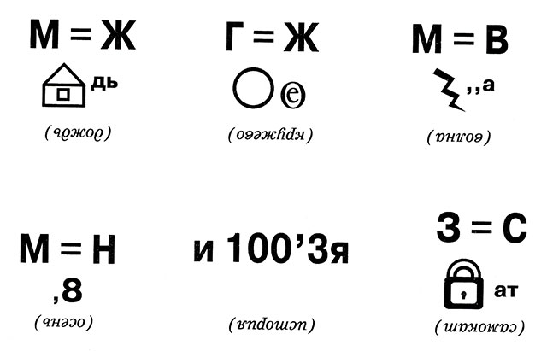
Ребусы

Slide 17
« АНАГРАММЫ, ШАРАДЫ, МЕТЕГРАММЫ,
Составь слова, переставив буквы:
АЛИГ
ЕОСЛ
ОТЛЕ
Замени слова в скобках на нужные, чтобы с помощью сложения получить верное равенство.
б + пища = несчастье
к + насекомое = прическа у девочки
у + ненастье с дождем = опасность
у + загородный дом = успех
о + противник = длинная яма

Slide 18
Найди окончание данных слов.
Им служит местоимение из трех букв:
Вор
Бор
Кр ( ? )
Стор
Кор
Составь слово, взяв по одному слогу из слов:
карта, паутина, налёт
пластинка, картина, павлин
укол, человек, садовник

Slide 19
« Логическая задача»
Меня зовут Лена. У моего брата только одна сестра. Как зовут сестру моего брата? (Лена)
Термометр показывает 10градусов тепла. Сколько градусов показывают два таких термометра?
Ребята сидели на скамейке. В каком порядке они сидели, если известно, что Маша сидела справа от Сережи, а Сережа справа от Иры? (Маша, Сережа, Ира)
Мама купила 4 шара, красного и синего цвета. Синих шаров было больше, чем красных. Сколько каких шаров купила мама?

Slide 20
«Числовой ряд»
Дан ряд чисел. Отметь особенность составления ряда и запиши следующее число:
16,14, 12, 10,…
25, 20, 22, 17, 19, 14,..
20,17,18,15,16,…
«Магические квадраты»
Расставь числа : 2,2,2,3,3,3; так, чтобы по всем линиям в сумме получилось 6.

Slide 21
Куда едет автобус?

